Slide 1

Devs_lutions
Tu idea una realidad
<Functional Points>
García Vargas Michell Alejandro
Velázquez Campos Leonardo
Flores Espinoza Luis Eduardo
Mendieta Robledo Carlos Abraham
Fecha: Lunes 19 de septiembre de 2022

Slide 2
Contenidos:
¿Qué es?
Ventajas
Desventajas
Antecedentes
Bases y Formulas
Ejemplo Real
Conclusión Individual
Conclusión en Equipo
Referencias

Slide 3

<¿Qué es?>
Un análisis de puntos funcionales (FPA), constituyen una técnica de medida de software, donde el objetivo principal dentro del área de la ingeniería de software, es estimar y dimensionar funcionalmente el producto de trabajo del software.
Esto es con el objetivo de que en versiones posteriores del software, tenga una mejora, midiendo esta mejora desde el punto de vista del usuario, es decir, sobre la base de lo que el usuario solicita y recibe a cambio, o de los requerimientos que previamente se tienen.
[ 1 ] (GeeksforGeeks, 2021)
[ 6 ] (Nesma, 2018)

Slide 4

Además, se pueden considerar a los FP como conjunto de reglas de medición del tamaño funcional. Evalúa la funcionalidad entregada a sus usuarios, mide la visión lógica de una aplicación, no la visión implementada físicamente o la visión técnica interna, donde, estos se derivan de un conjunto de métricas esenciales para la gestión de la productividad, calidad, y el Costo del software.
[ 2 ] (javaTpoint, 2021)
[ 6 ] (Nesma, 2018)

Slide 5
<Ventajas>
Mejora la productividad y el proceso de flujo de trabajo de la aplicación de software.
Estima el tamaño funcional de la aplicación de software.
Estima el tiempo de desarrollo de la aplicación de software.
Las personas que no son de TI pueden entender fácilmente el tamaño funcional de la aplicación.
Es un enfoque independiente de la tecnología para medir el soporte y el mantenimiento necesarios para la aplicación de software.
Estima el Costo de cada funcionalidad de la aplicación de software.
[ 8 ] (Pedamkar, P., 2021)

Slide 6
<Desventajas>
Es un proceso que requiere mucho tiempo para implementarlo en la aplicación de software.
Es un modelo de estimación costoso.
La precisión del FPA es muy difícil, ya que intervienen múltiples factores, pero sirve para una estimación.
Requiere muchos parámetros internos o externos, o datos futuros.
Se realiza después de la configuración del diseño.
[ 8 ] (Pedamkar, P., 2021)

Slide 7

<Antecedentes>
1978 - Allan J. Albrecht desarrolló el FPA para IBM, lo publicó como el estudio [ALBR79].
1986 - Nace la la IFPUG (Agrupación Internacional de Usuarios de Puntos Función), agrupación que posteriormente modificó la propuesta de Allan.
1990 - La IFPUG publicó la versión 3.0 del compendio de reglas y criterios para el conteo de Puntos Función: el CPM (Counting Practices Manual).
1995 - Sigue en vigor la versión 4.0 de dicho manual.
Actualmente - la Organización Internacional para la Estandarización (ISO), trabaja en la elaboración de lo que será la norma ISO-14143 sobre Medida del Tamaño Funcional de Aplicaciones de Software.
[ 5 ] (Abran, A., Robillard, P., 1996)
[ 9 ] (Rodriguez, F., 1999)
Notes:
A finales de década ‘70, Allan J. Albrecht, desarrolló una unidad de medida para determinar la funcionalidad de los sistemas de software, (“Puntos de funcionalidad”).
Octubre de 1979, Monterey (California), Albrecht presentó sus estudios [ALBR79], como una nueva métrica de las aplicaciones software.
En 1986 nace la la IFPUG (Agrupación Internacional de Usuarios de Puntos Función), cuyos objetivos eran, entre otros, dar soporte a esta nueva técnica y promocionar su uso.
1987, el gobierno británico adoptó la técnica propuesta por Albrecht, como el estándar a utilizar para medir la productividad de las aplicaciones software que se desarrollaran.
1990, la IFPUG publicó la versión 3.0 del compendio de reglas y criterios para el conteo de Puntos Función: el CPM (Counting Practices Manual).
Desde Abril de 1995 está en vigor la versión 4.0 de dicho manual.
Actualmente, la Organización Internacional para la Estandarización (ISO), trabaja en la elaboración de lo que será la norma ISO-14143 sobre Medida del Tamaño Funcional de aplicaciones software.

Slide 8



<Bases y Formulas>
Atributos y Tipos de FPA:
Mediciones de Tipo Funcional Transaccional:
Entrada Externa (EI): Procesa datos o información de control que proviene de fuera del límite de la aplicación. Como lo son las entradas del usuario a la aplicación, o de otra aplicación. Por ejemplo, datos ingresados a través de una pantalla, colas de datos de otras aplicaciones, etc.
External Output (EO): Proceso elemental que genera datos o información de control enviada fuera del límite de la aplicación. Por ejemplo, mensajes de errores, salidas en una pantalla, informes generados, gráficos, etc.
Consultas Externas (EQ): Proceso elemental formado por una combinación de entrada-salida que da lugar a la recuperación de datos. Por ejemplo, recuperación de datos, procesamiento de algoritmos, pantallas de ayuda, pantallas de login, etc.
[ 3 ] (Manso, 2011)
[ 7 ] (Moore, T., 2010)

Slide 9


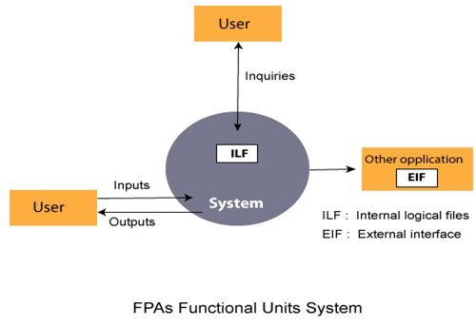
Mediciones de Tipo Funcional de Datos:
Archivo Lógico Interno (ILF): Grupo identificable por el usuario de datos o información de control relacionados lógicamente y mantenidos dentro del límite de la aplicación. Por ejemplo, datos de una base de datos, archivos maestros, datos de seguridad, etc.
Archivo de Interfaz Externa (EIF): Un grupo de datos relacionados lógicamente y reconocibles por el usuario que alude al software pero que se mantiene dentro del límite de otro software. Por ejemplo, registros con parámetros, archivos de referencia, etc.
[ 3 ] (Manso, 2011)
[ 7 ] (Moore, T., 2010)

Slide 10
Cálculo del Factor de Ajuste (VAF):
Para calcular el VAF es necesario calificar según un grado de relevancia 14 características generales del sistema (GSCs):
Comunicación de datos.
Procesamiento de datos distribuido.
Rendimiento.
Uso del hardware existente.
Transacciones.
Entrada de datos interactiva.
Eficiencia.
Actualizaciones on-line.
Complejidad del Procesamiento.
Reusabilidad.
Facilidad de conversión e instalación.
Facilidad de operación.
Múltiples instalaciones.
Facilidad de mantenimiento.
[ 3 ] (Manso, 2011)

Slide 11

Estas características generales del sistema, tiene asociadas una serie de cuestiones, que se pueden calificar en función de una escala:
(0) - Sin influencia.
(1) - Incidental.
(2) - Moderado.
(3) - Medio.
(4) - Significativo.
(5) - Esencial.
Para posteriormente calcular el VAF con la fórmula:
[ 3 ] (Manso, 2011)

Slide 12
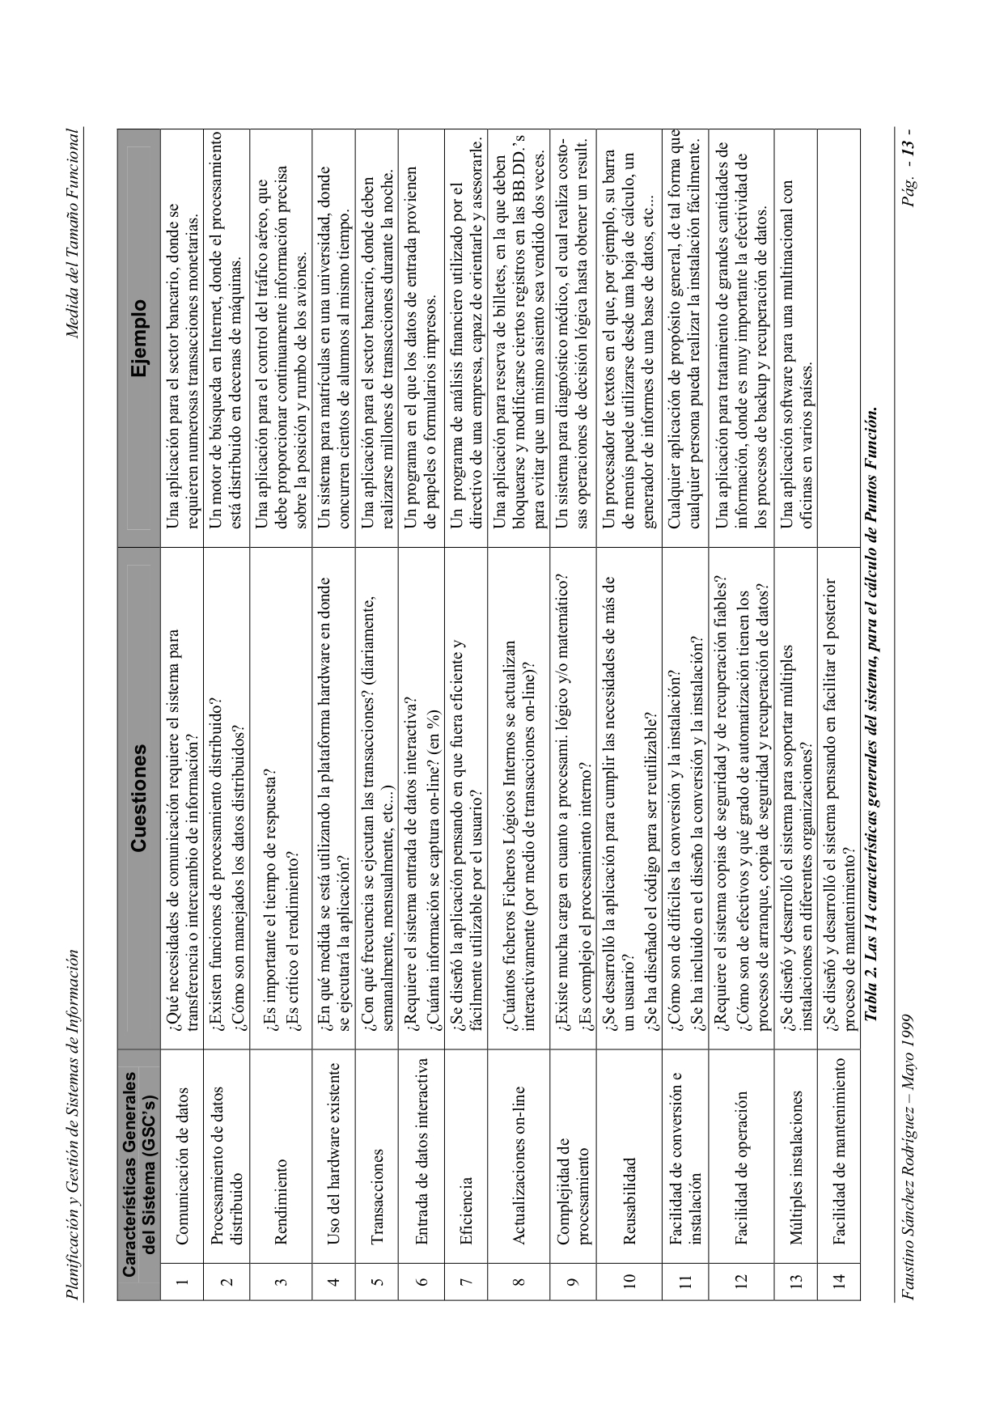
[ 3 ] (Manso, 2011)

Slide 13
Archivos
[ 3 ] (Manso, 2011)

Slide 14
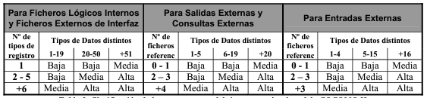
Tabla de peso de los atributos del FPA, según el modelo COCOMO II:
Archivos
Archivos
Archivos
Archivos

Slide 15
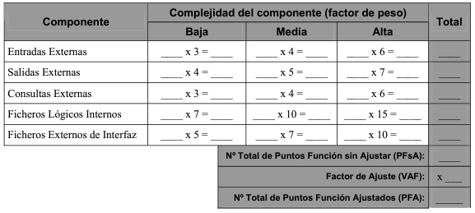
Conteo de FPA:
Archivos
Archivos
[ 3 ] (Manso, 2011)

Slide 16
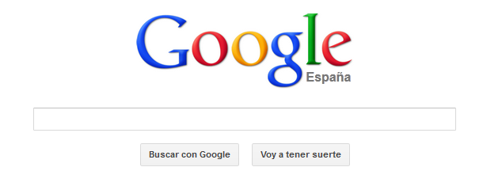
<Ejemplo>
Ejemplo práctico de medición de FPs, dentro de la búsqueda de Google. Donde se limitará a la caja de búsqueda.
La caja de búsqueda de google puede tener muchas funcionalidades, no se podría medir a detalle, debido a que su código es interno de la empresa, pero podemos hacer un análisis y medir lo que se muestra, lo que devuelve y lo que podemos observar.
[ 4 ] (Gómez, J., 2013)

Slide 17

Dentro del funcionamiento de la ventana de búsqueda de google, podemos encontrar dos características principales:
Buscar con Google: Cuando pulsamos sobre esta opción se busca el texto que se haya introducido en la caja de texto siguiendo el algoritmo de Google y nos devuelve los resultados encontrados.
Voy a tener suerte: En este caso se realiza la misma búsqueda que en el caso anterior, pero en lugar de mostrar la lista de resultados encontrados se navega directamente hacia el primero de ellos.
[ 4 ] (Gómez, J., 2013)

Slide 18
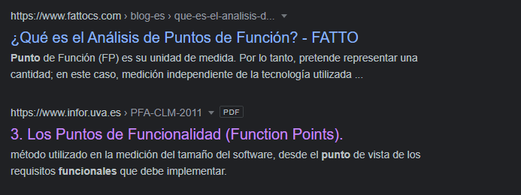

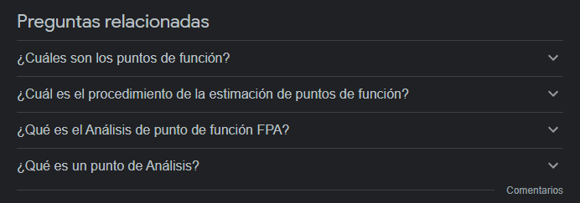
Ahora bien, dentro del ejemplo práctico de medición, vamos a centrarnos en identificar los procesos elementales o funciones transaccionales (EI, EO y EQ), ya que para poder identificar los Grupos Lógicos de Datos (ILF y EIF) y su complejidad no disponemos de información suficiente.
Procesos Elementales:
Intención Principal de “Buscar con Google”:
Mostrar los resultados de la búsqueda, es decir mostrar información, estaríamos ante una Consulta (EQ) o una Salida (EO). <1>
Incluye el número de resultados obtenidos (aproximadamente), hablamos de un dato calculado, estaríamos ante una Salida (EO) y no de una Consulta (EQ). <1>
Sabemos que la búsqueda de Google, actualiza su sistema de información todo el tiempo, con datos de palabras que hemos buscado con anterioridad, por lo que, un proceso elemental cuya intención principal es mostrar información y actualizar un Archivo Lógico Interno (ILF) es una Salida (EO). <2>
[ 4 ] (Gómez, J., 2013)

Slide 19
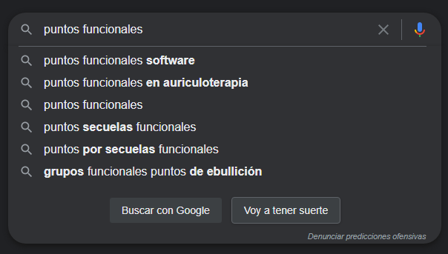
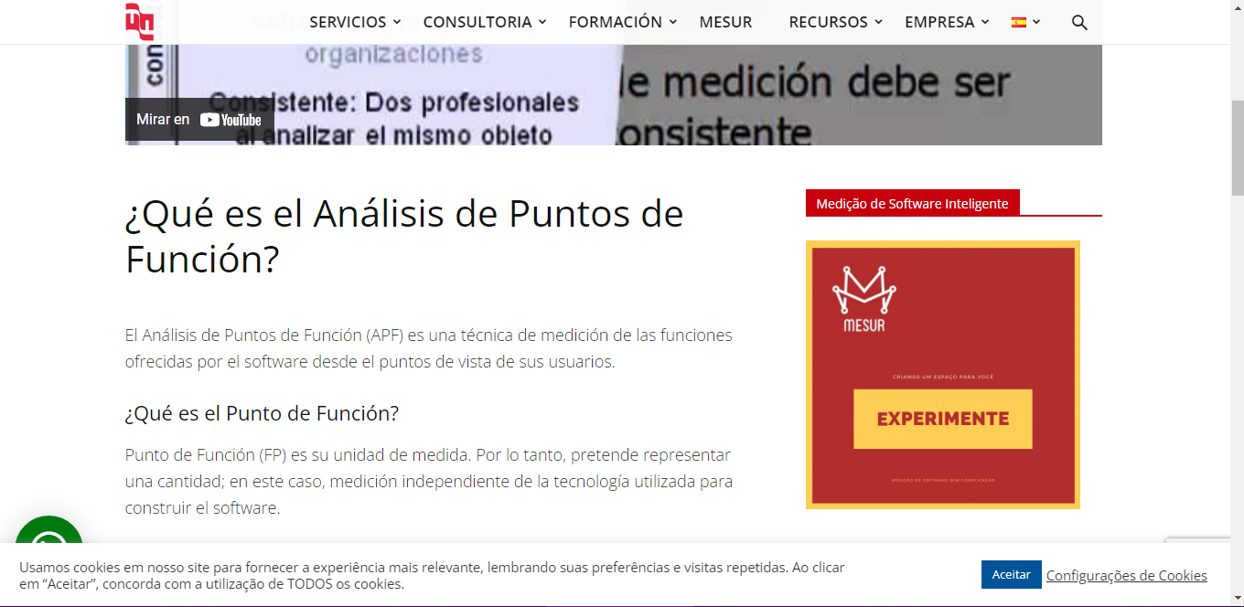
Intención Principal de “Voy a Tener Suerte”:
Navegar al primer resultado de la búsqueda, en este caso, lo que se haría es enviar la información de la página a la que se debe ir al navegador web, es decir enviar información fuera de la frontera de la aplicación, por lo tanto, estaríamos hablando también de una Consulta (EQ) o una Salida (EO). <2>
Además, contamos con la misma funcionalidad de la búsqueda de Google, donde actualiza su sistema de información todo el tiempo, con datos de palabras que hemos buscado con anterioridad, por lo que, un proceso elemental cuya intención principal es mostrar información y actualizar un Archivo Lógico Interno (ILF) es una Salida (EO). <3>
[ 4 ] (Gómez, J., 2013)

Slide 20
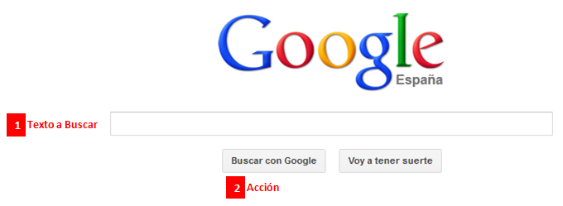
Ahora identificamos los DETs (Data Element Types) objetos, datos, información que devuelve o recibe el software, en los de entrada tenemos:
Texto a Buscar: Las palabras que queremos buscar. <1>
Acción: Es la capacidad de pulsar sobre un botón y ejecutar el proceso elemental. <2>
[ 4 ] (Gómez, J., 2013)

Slide 21
Podemos identificar los siguientes DETs de salida:
Buscar con Google:
Texto a Buscar <4>
Número de resultados <5>
Tiempo en ejecución <6>
Título resultado <7>
URL resultado <8>
Autor resultado <9>
Imagen autor resultado <10>
Fecha resultado <11>
Descripción resultado <12>
Acción <13>
Mensajes <14>
Voy a Tener Suerte:
Texto a Buscar <15>
URL resultado <16>
Acción <17>
Mensajes <18>
[ 4 ] (Gómez, J., 2013)

Slide 22
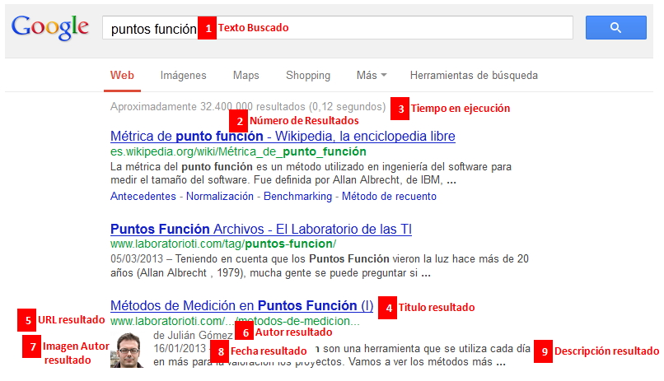
En los de salida tenemos:
[ 4 ] (Gómez, J., 2013)

Slide 23
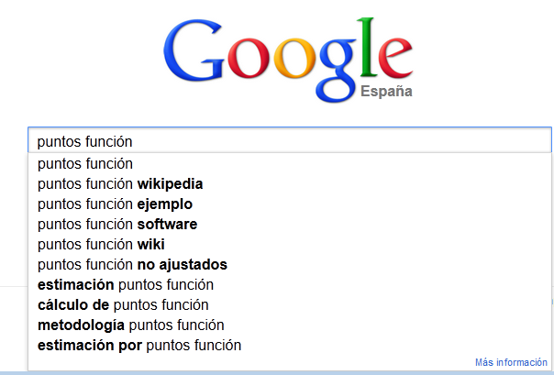
Además, podemos identificar funcionalidad adicional, que es mostrar resultados que coinciden con tus palabras escritas, su objetivo es mostrar los resultados más búscados que coinciden con el texto que has introducido por tanto su intención principal es mostrar información, será una Consulta (EQ) o una Salida (EO):
Texto a buscar <19>
Descripción resultado <20>
[ 4 ] (Gómez, J., 2013)

Slide 24
Por último, una vez identificadas las características, funcionalidades identificables, se pueden empezar a calcular los PFs, este es el resultado de las funciones transaccionales identificadas:
Función Transaccional | DETs | Complejidad | Total
Entradas Externas (EI) | 2 | x3 (Baja) | 6
Salidas Externas (EO) | 20 | x5 (Media) | 100
Consultas Externas (EQ) | 2 | x3 (Baja) | 6
Total de Puntos (PFA) sin Ajustar, solo Funciones Transaccionales |  |  | 112

Slide 25
FP = Conteo total * [0.65 + 0.01 * ∑(f _{i} )]
= Conteo total * CVAF
CAF oscila entre 0,65 y 1,35 porque
Cuando ∑(f _{i} ) = 0 entonces VAF = 0.65
Cuando ∑(f _{i} ) = 70 entonces VAF = 0.65 + (0.01 * 70) = 0.65 + 0.7 = 1.35
112 * 1.35= 151.2 h
[ 7 ] (Moore, T., 2010)

Slide 26
<Conclusiones Individuales>
Michell García
Luis Flores
Leonardo Velázquez
Carlos Mendieta
Puedo concluir que el FPA, es una técnica de medición de la funcionalidad de un producto de software, una herramienta bastante poderosa, que puede ayudar a personas que no son del área de desarrollo de software a entender y estimar lo que vale el producto, tanto monetariamente, como de tiempo.
Como conclusión podemos observar que es una buena forma de evaluar un software ya que esta permite tener estimaciones en diferentes ámbitos sin tener gran conocimiento del área de software permitiendo a más gente el utilizar esta metodología ya que tiene un enfoque independiente de la tecnología para medir el soporte de ala aplicación de software.
Los puntos funcionales, brinda demasiadas ventajas, hace el proceso más creativo y funcional, al igual que ayuda a estimar el tiempo y el costo del proyecto. Sin embargo también puede llegar a presentar inconvenientes como puede llegar a ser costoso en implementación de software, al igual que sus parámetros pueden llegar a ser subjetivos.
Los puntos funcionales son una buena herramienta la cual nos ayuda a obtener mejores predicciones basadas en un método comprobado. El no contar con predicciones adecuadas puede comprometer el resultado o la existencia del proyecto por lo cual es muy importante la medición del tiempo en un proyecto tan preciso como lo es un proyecto de software.

Slide 27
<Conclusión>
Los puntos funcionales se consideran como la mejor forma para medir y evaluar un software, su proceso es estandarizado lo que permite establecer estimaciones de calidad, costos y tiempos. Sin embargo, si bien padece de cierto debate de su confiabilidad debido que el proceso de medición se considera subjetivo a la hora de aplicar factores de peso, por lo que puede generar desviaciones en los resultados finales si los cálculos son realizados por distintas personas.

Slide 28
<Referencias>
[ 1 ] GeeksforGeeks. (2021). Software Engineering | Functional Point (FP) Analysis. 13 de septiembre de 2022, de GeeksforGeeks, sitio web: https://www.geeksforgeeks.org/software-engineering-functional-point-fp-analysis/
[ 2 ] javaTpoint. (2021). Functional Point (FP) Analysis. 13 de septiembre de 2022, de javaTpoint, sitio web: https://www.javatpoint.com/software-engineering-functional-point-fp-analysis
[ 3 ] Manso. (2011). 3 Los Puntos de Funcionalidad (Function Points). 13 de septiembre de 2022, sitio web: https://www.infor.uva.es/~manso/calidad/PFA-CLM-2011
[ 4 ] Gómez, J. (2013). Ejemplo Práctico de Medición en Puntos Función: Google. 13 de septiembre de 2022, de el Laboratorio de las TI, sitio web: https://www.laboratorioti.com/2013/04/08/ejemplo-practico-de-medicion-en-puntos-funcion-google/
Notes:
[ 0 ] (Rodriguez Sanchez, 1999) //cita

Slide 29
[ 5 ] Abran, A., Robillard, P. (1996). Function Points Analysis: An Empirical Study of Its Measurement Processes. 13 de septiembre de 2022, de ResearchGate, sitio web: https://www.researchgate.net/publication/3187831_Function_Points_Analysis_An_Empirical_Study_of_Its_Measurement_Processes
[ 6 ] Nesma. (2018). Part 1: Function Point Analysis (FPA). 13 de septiembre de 2022, de Nesma, sitio web: https://nesma.org/wp-content/uploads/2018/05/Nesma-on-sizing-1-FPA-1.pdf
[ 7 ] Moore, T. (2010). Function Point Analysis. 13 de septiembre de 2022, de TASC, sitio web: https://washingtoniceaa.com/files/presentations/34_Function%20Point%20Analysis.pdf
[ 8 ] Pedamkar, P. (2021). Functional Point Analysis. 13 de septiembre de 2022, de EDUCBA, sitio web: https://www.educba.com/functional-point-analysis/
[ 9 ] Rodriguez, F. (1999). 3. Los Puntos de Funcionalidad. 13 de septiembre de 2022. páginas: 8–33

